Slide 1
R로 하는 빅데이터 분석
강사: 유선권

Slide 2
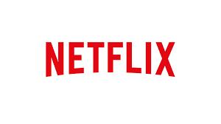
Notes:
http://yhs968.blogspot.com/2019/09/part-2-deep-neural-networks-for-youtube.html

Slide 3
어떻게 해야 재미있는 영화를 추천 할 수 있을까?

Slide 4
큰 부분에서 작은 부분으로
단계적으로 생각

Slide 5
재미가 있나
판단 기준
Notes:
많이보는게 재미 있는거 아닌가?

Slide 6
재미가 있나
많이 보는게 재미 있는게 아닌가?
판단 기준
조회수....
Notes:
많이보는게 재미 있는거 아닌가?

Slide 7

만약 조회수로 재미를 판별한다면
....??

Slide 8
재미가 있나
판단 기준
조회수+ 평점
+ 시청시간
엄복동x
재미있는 영화
Notes:
많이보는게 재미 있는거 아닌가?

Slide 9
여러가지 시나리오를 상상해서 여러분들이 만든 기준에 넣어 적절 한지 확인 해보자

Slide 10
웹의 구조

Slide 11
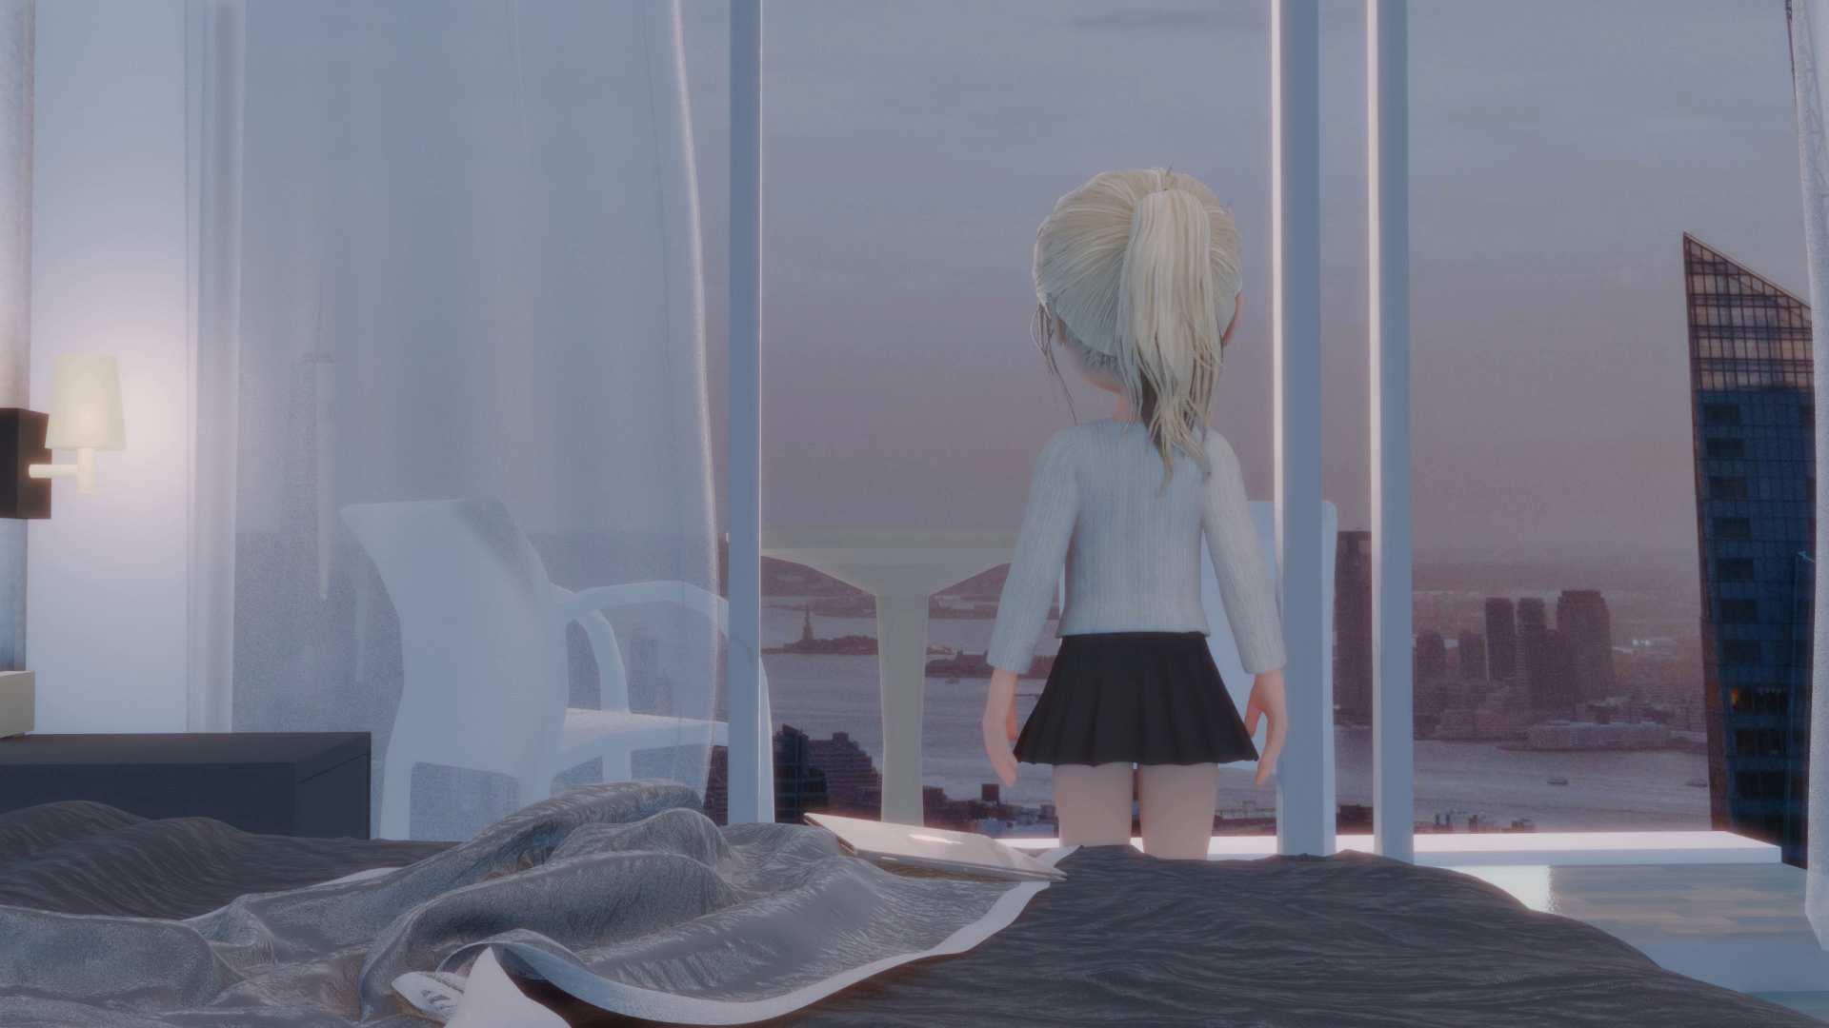
웹의 구조
Html <-> php <-> db
Notes:
https://youtu.be/_LrDcOws7Ow

Slide 12
데이터 베이스란?
Hardware

Slide 13
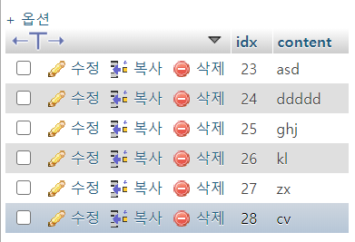
Notes:
우리가 쓸거는 마리아 DB

Slide 14
Back to the 1950
Notes:
군비 정리 목적 개발

Slide 15
데이터베이스의 역사
1950년대에 미국에서 처음 사용되었으며, 본래는 군비의 집중적·효율적 관리를 위해 컴퓨터를 활용한 도서관 개념을 개발하면서 이를 '데이터의 기지'라는 뜻의 데이터베이스로 일컬었다
Notes:
기래요 빠르게넘겨

Slide 16
프로그래밍에서 DB
Notes:
군비 정리 목적 개발

Slide 17
DB 없이 코딩
#include <stdio.h> //구의 부피 구하는 프로그램
int main() {//메인함수 시작
double inValue,P= 3.141592;
printf("부피를 구할 구의 반지름을 입력:");
scanf_s("%lf", &inValue);
printf("\n구의 부피 = %lf\n", P * inValue * inValue * inValue);
// 반지름x반지름x반지름x파이값
return 0;
}
Notes:
ㄱㅊ

Slide 18
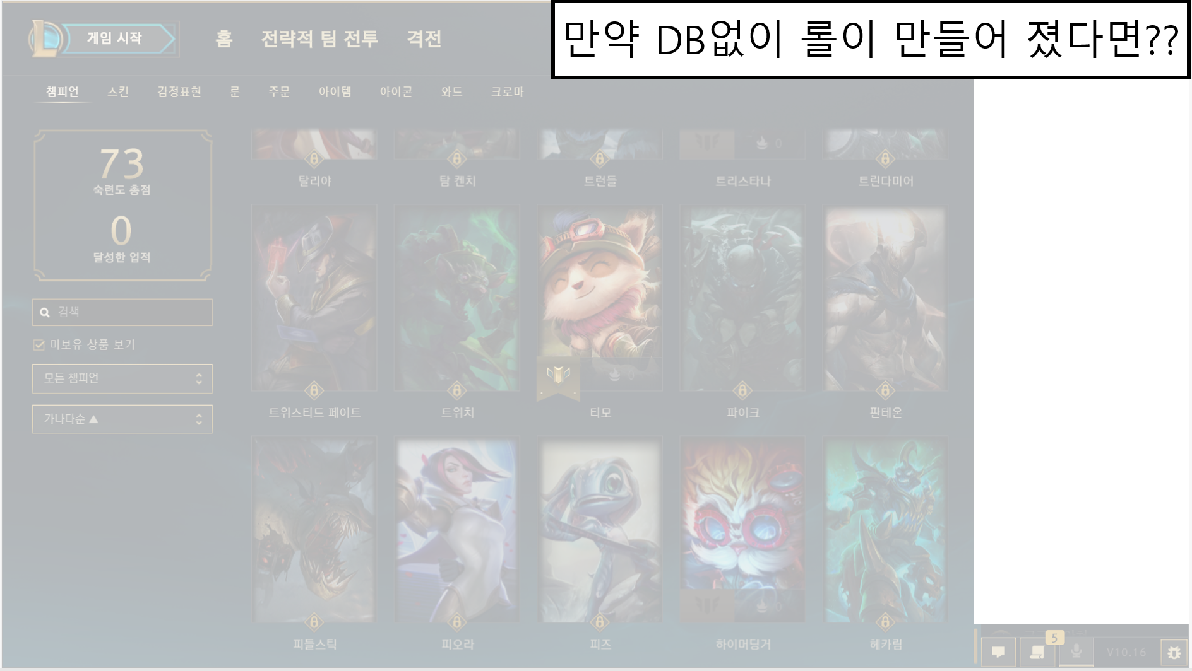
만약 DB없이 롤이 만들어 졌다면??
챔피언 수 150
챔피언당 스킬 대부분 4개
150 X 4 = 600
Notes:
ㅈㅁ

Slide 19
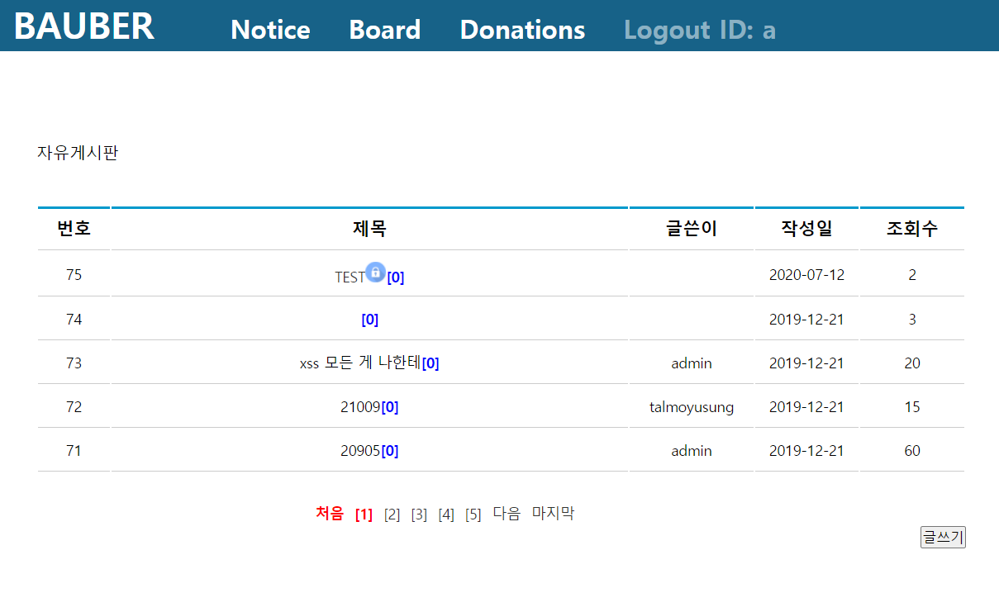

Slide 20



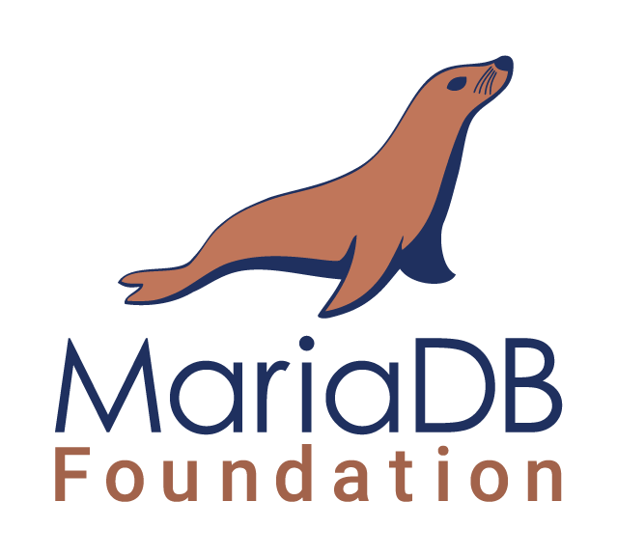
Notes:
크로스 플랫폼 웹 서버 구성 팩

Slide 21
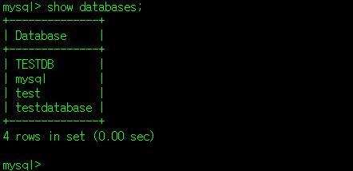

Slide 22
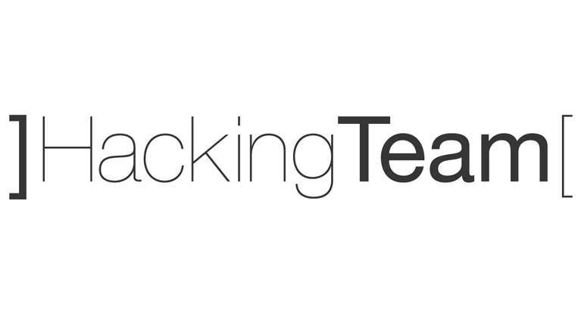
Hacking Team italy
Notes:
통화 오디오 녹음, 마이크이용해서 주변 대화 녹음 검색기록 gps모니터링 등등

Slide 23
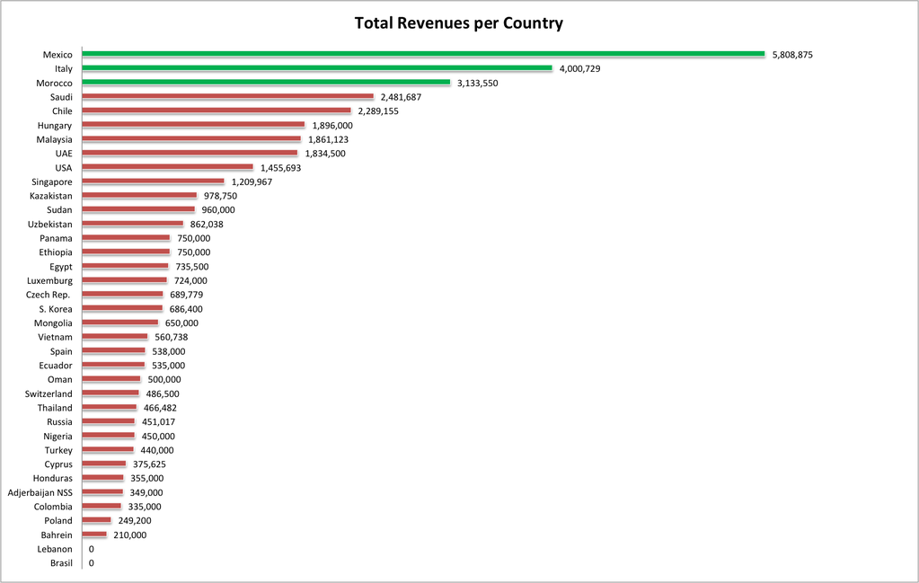
Notes:
2015년 유출 되고 감소되고 19년 인수합병당함

Slide 24
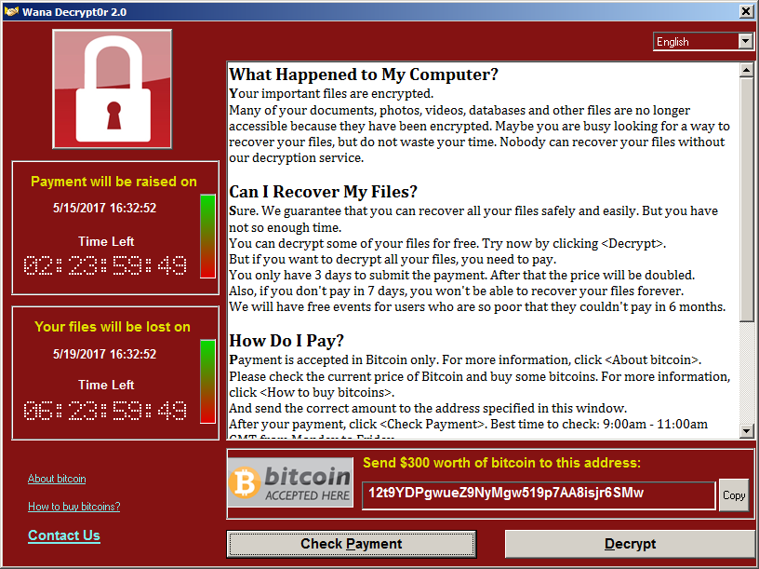

Slide 25
왜 당할 수 밖에 없을까?
Zero Day 공격
-새로운 취약점에 대한 패치가 나오기전 공격
새로운 공격 패러다임
-파일없이 공격
-새로운 툴로 작성
공격 기법의 진화
-검색 기술의 향상
-사회공학적 기법
Notes:
기술적으로 파일없이 바로 실행되도록 아니면 vs 대신에 파워쉘 써서 코딩
사회공학적, 검색 기술 발전 구글에 자기 아이디 검색

Slide 26
제로데이 취약점
취약점의
가치
제로데이 공격 위험 기간
시간
취약점 발견
공격 도구
제작/활용
공격도구
확산
보안권고문
배포
보안패치
배포

Slide 27

익스플로잇 거래시장
Oliver Rochford
HP Enterprise Services,
Senior Consultant/Security Architect
익스플로잇의 가치를 살펴보면 Apache 또는 Linux 취약점으로
암시장에서 약 백만 달러, 회색 시장에서 약 50만 달러를 벌수있다
Android의 WhatsApp 취약성은 암시장에서 약 백만 달러를 벌수있다.
블랙 해커는 이런 종류의 작업에서 약 75,000 달러를 벌 수 있다(8000만원)
-암시장에서 10억원, 회색시장에서 5억원 형성
회색시장: 정부기관등이 매입하는 곳으로 암시장과 버그 바운티의중간
Notes:
https://www.infosecurity-magazine.com/news/vulnerability-values-fluctuate/

Slide 28
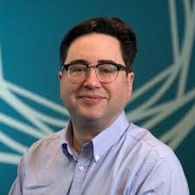
버그없는 SW를 만들수 있을까?
Dick Bussiere
Tenable
Principal Architect
"완벽한 기술이 없기 때문에 사실상 불가능하고 버그가 적어 더 나은 세상을 만들 수는 있겠지만 버그는 항상있을 것"
"관련 비용과 시간으로 인해 소프트웨어를 평가하고 취약점을 평가하는 데 많은 투자하지 않는다."
- 개발기간이 길어저서 공개되기 전 쓸모 없어질 수 있다
- 완벽한 SW를 만들기위해 시간과 돈이 필요하기 때문에 상업적으로 불가능
Notes:
https://www.csoonline.com/article/2451594/is-it-possible-to-create-bug-free-software.html
Tenable은 네서스라는 세계에서 가장 많이 사용되는 취약점 스캐너 만든회사
-원자로 제어기술이나 비행기 제어기술의 경우를 제외한경우

Slide 29
기업들의 대처
버그바운티
-다양한 보안 취약점을 구매하여 고객에게 판매하는 회사 인 Zerodium 은 아이폰 취약점에 대해 최대 150 만 달러, Windows 취약점에 50 만 달러.
-구글 애플 선두로 기업에서 확대중 카카오,삼성에서도 진행
하지만?
버그 바운티가 수익성을 높일 수있는 유일한 취약점은 iOS의 Safari 뿐
버그 바운티에서 백만 달러를, 회색 시장에서 2 백만 달러
현재 암시장은 하락세
-사전에 툴을 개발하기에 판매되지 않는 경우가 많다
-SW공급 업체는 강력한 보안 팀을 구축하기 시작하여 공격을 하기 어렵게 만들고, 안정적인 형태의 고용을 제공하는 동시에 악성 툴 개발 공간을 줄이고 있다.
Notes:
https://www.fifthdomain.com/industry/2018/09/25/why-the-market-for-zero-day-vulnerabilities-on-the-dark-web-is-vanishing/
버그바운티 규모
https://www.darkweblink.com/dark-web-experiences-decline-of-sale-of-the-zero-day-exploits/

Slide 30
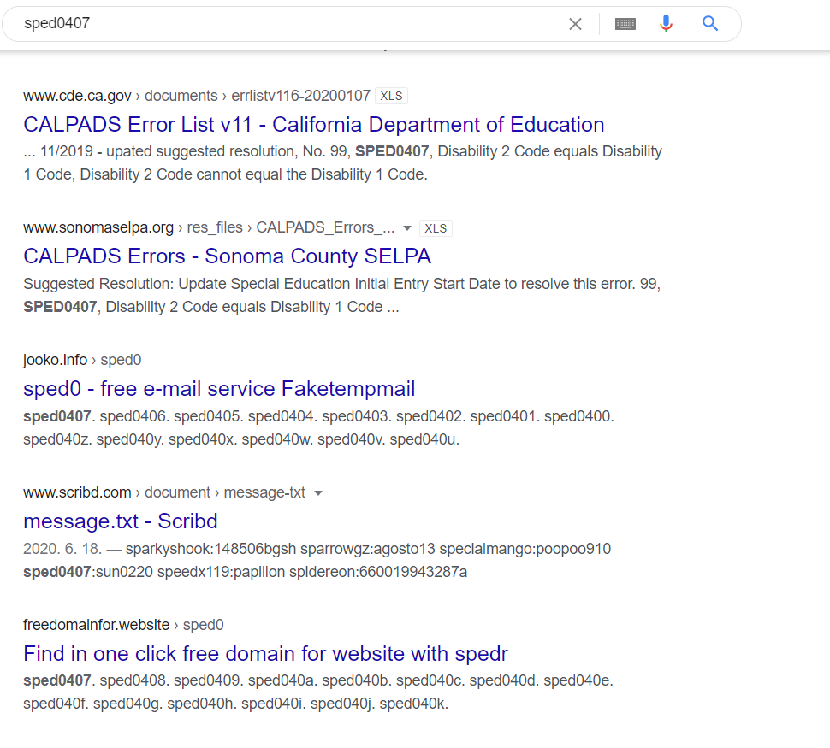
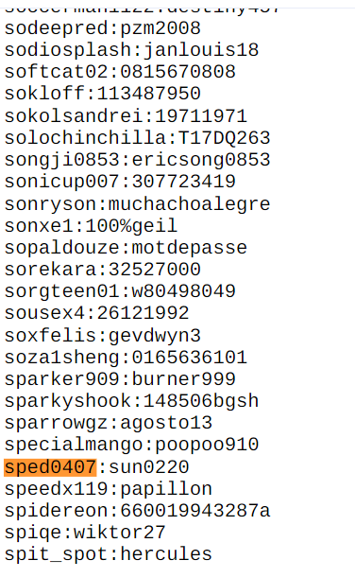

Slide 31
